Slide 1
17б. ОБЪЕМ ШАРА
(Сегмент и сектор)

Slide 2
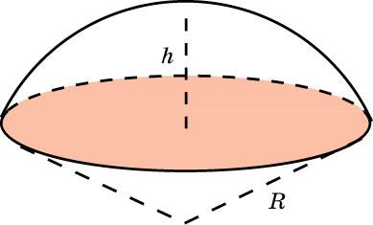
ОБЪЕМ ШАРОВОГО СЕГМЕНТА
Шаровым сегментом называется меньшая часть шара, отсекаемая от него какой-нибудь плоскостью, не проходящей через центр шара. Круг, образованный сечением шара этой плоскостью, называется основанием шарового сегмента. Часть радиуса шара, лежащая внутри шарового сегмента и перпендикулярная его основанию, называется высотой шарового сегмента.

Slide 3
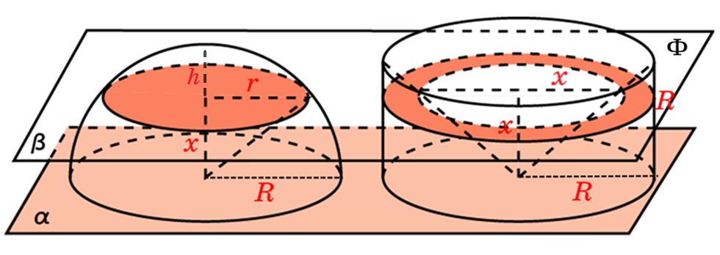
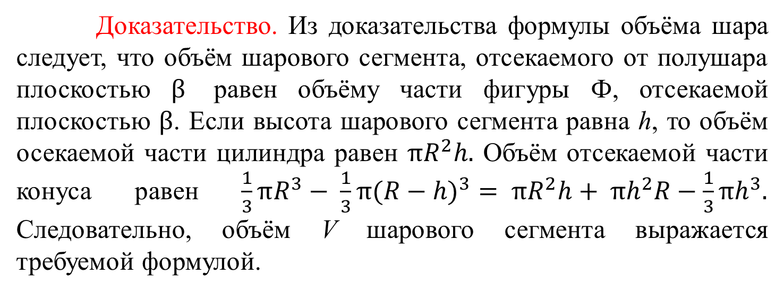
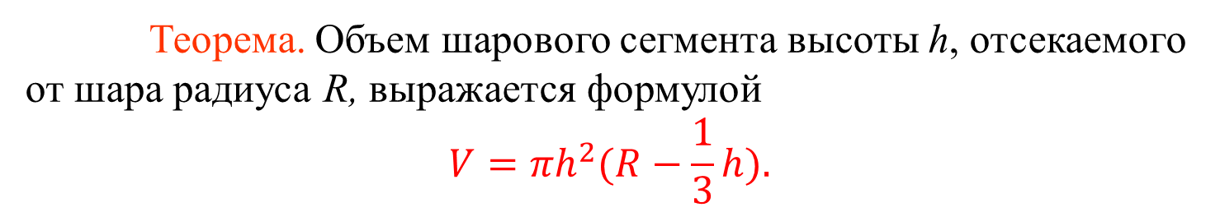
Теорема. Объем шарового сегмента высоты h, отсекаемого от шара радиуса R, выражается формулой
$$V=πh^{2}(R−\frac{1}{3}h).$$
Доказательство. Из доказательства формулы объёма шара следует, что объём шарового сегмента, отсекаемого от полушара плоскостью $β$ равен объёму части фигуры Ф, отсекаемой плоскостью $β$. Если высота шарового сегмента равна h, то объём осекаемой части цилиндра равен $πR^{2}h.$ Объём отсекаемой части конуса равен $\frac{1}{3}πR^{3}− \frac{1}{3}π({R−h)}^{3}= πR^{2}h+ πh^{2}R−\frac{1}{3}πh^{3}.$ Следовательно, объём V шарового сегмента выражается требуемой формулой.

Slide 4
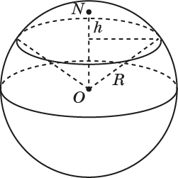

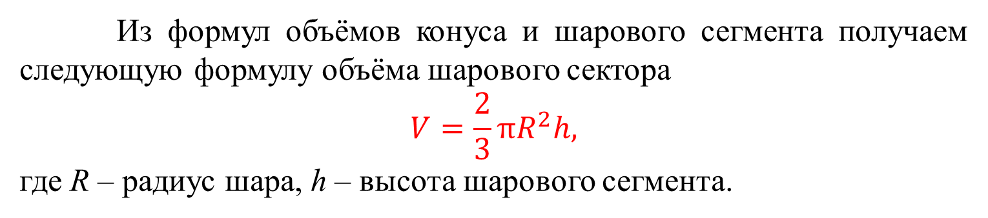
ОБЪЕМ ШАРОВОГО СЕКТОРА
Шаровым сектором называется часть шара, составленная из шаро­вого сегмента и конуса, основанием которого является основание шарового сегмента, а вершиной - центр шара.
Из формул объёмов конуса и шарового сегмента получаем следующую формулу объёма шарового сектора
$$V=\frac{2}{3}πR^{2}h,$$
где R – радиус шара, h – высота шарового сегмента.
$$φ$$
Notes:
В режиме слайдов ответы и решения появляются после кликанья мышкой

Slide 5
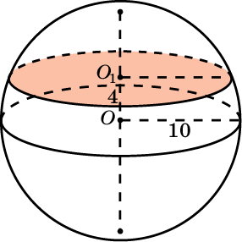

Упражнение 1
Шар радиуса 10 см пересечен плоскостью, проходящей на расстоянии 4 см от центра шара. Найдите объем отсеченного шарового сегмента.
Ответ: $288π$ см³.
Notes:
В режиме слайдов ответ появляется после кликанья мышкой

Slide 6
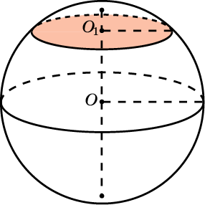

Упражнение 2
Какую часть объема шара составляет объем шарового сегмента, у которого высота равна 0,1 диаметра шара?
$$\frac{7}{250}.$$
Ответ:
Notes:
В режиме слайдов ответ появляется после кликанья мышкой

Slide 7
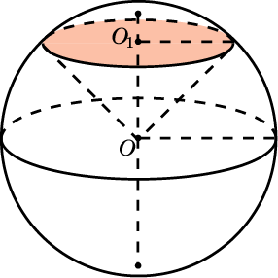

Упражнение 3
Чему равен объем шарового сектора, если радиус окружности его сегмента равен 60 см, а радиус шара 75 см?
Ответ: $112500π$ см³.
Notes:
В режиме слайдов ответ появляется после кликанья мышкой

Slide 8
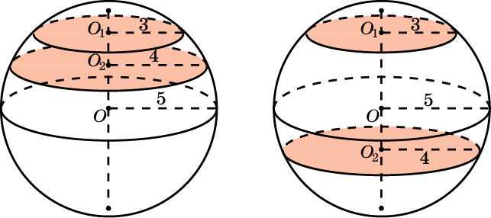
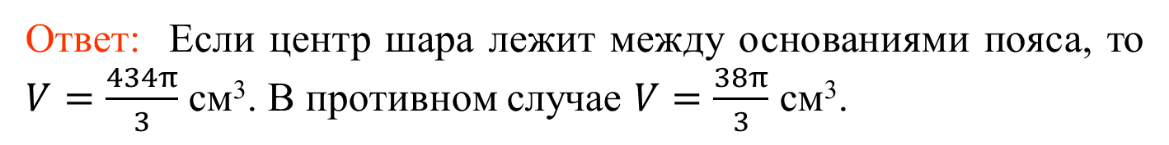
Упражнение 4
Найдите объем шарового пояса, если радиусы его оснований равны 3 см и 4 см, а радиус шара - 5 см. (Рассмотрите два случая.)
Ответ: Если центр шара лежит между основаниями пояса, то $V=\frac{434π}{3}$ см³. В противном случае $V=\frac{38π}{3}$ см³.
Notes:
В режиме слайдов ответ появляется после кликанья мышкой

Slide 9
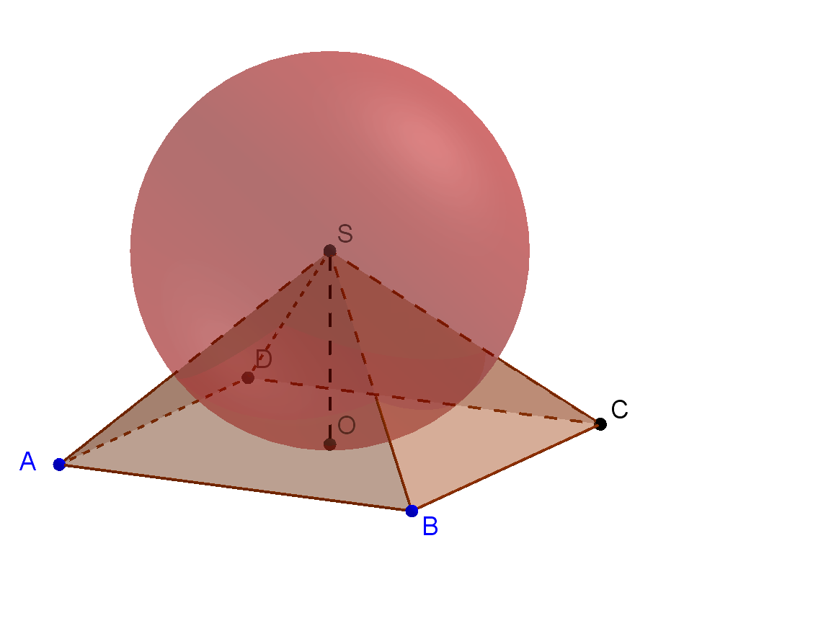
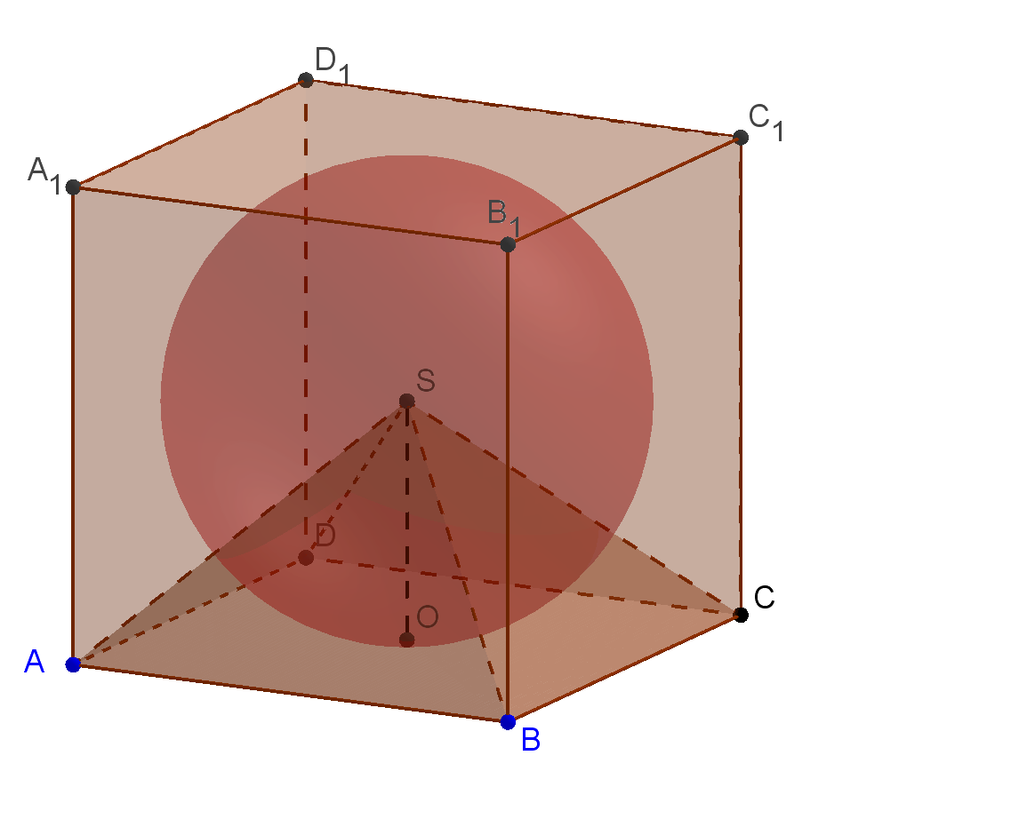

Дана правильная четырёхугольная пирамида, стороны основания которой равны 2, а высота равна 1. Шар, радиус которого равен 1, имеет своим центром вершину этой пирамиды. Найдите объём общей части пирамиды и шара.
Упражнение 5
Ответ. $\frac{1}{6}$ объёма шара радиуса 1, т. е. $\frac{2}{9}π.$
Notes:
В режиме слайдов ответы и решения появляются после кликанья мышкой

Slide 10
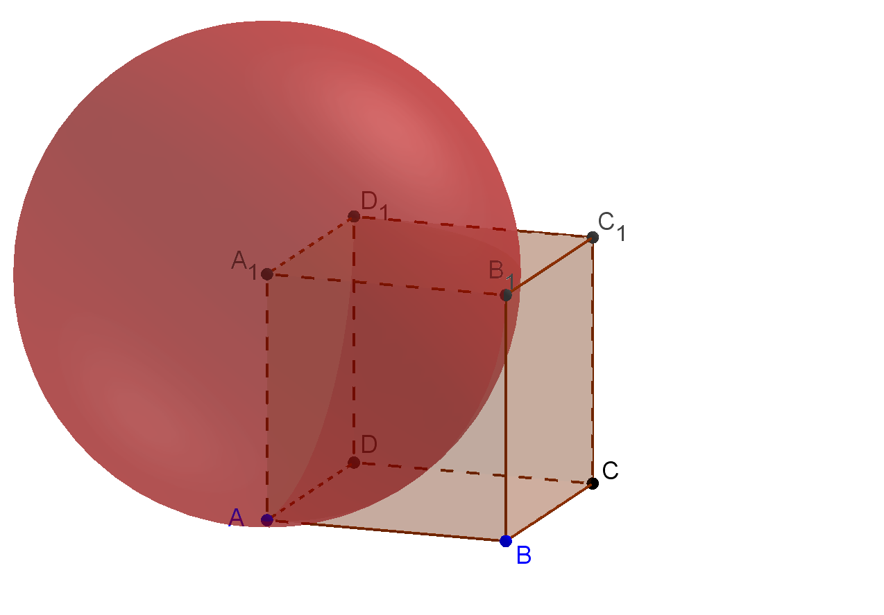

Дан единичный куб. Шар, радиус которого равен 1, имеет своим центром вершину этого куба. Найдите объём общей части куба и шара.
Упражнение 6
Ответ. $\frac{1}{8}$ объёма шара радиуса 1, т.е. $\frac{1}{6}π.$
Notes:
В режиме слайдов ответы и решения появляются после кликанья мышкой

